Slide 1
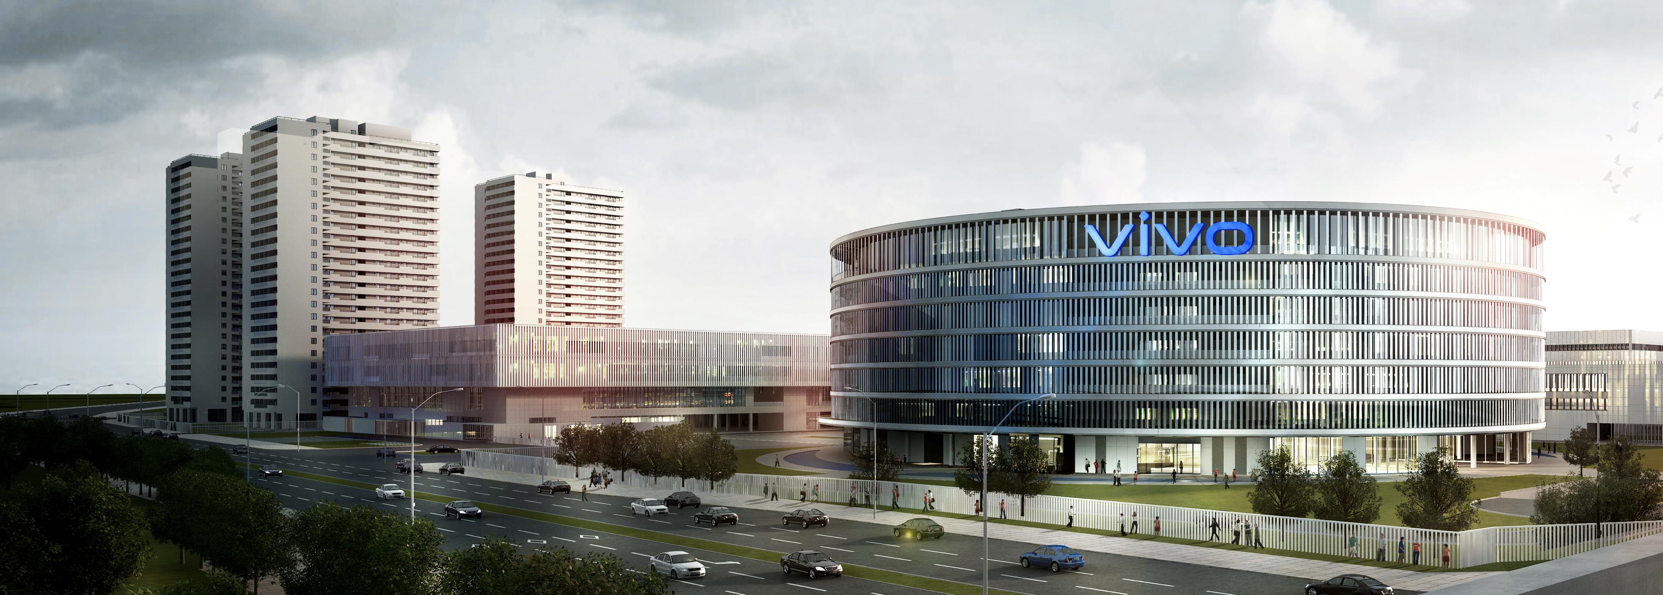


转正答辩PPT
姓名：
导师：

Slide 2
目录
1
导师篇
— 学员特点
— 辅导内容
— 辅导思路及方式
2
学员篇
— 对企业文化的认知和感受
— 试用期工作目标及达成情况总结
— 负责工作模块的意见、想法及规划
— 自我评价与规划
— 原有优秀工作经验介绍
— Q&A

Slide 3

导师篇

Slide 4
1
学员背景：
（请导师简要描述学员过往从业经历和过往负责的主要工作内容）
2
辅导思路及方式：
（请导师简要描述如何根据学员背景及特点，进行针对性的辅导）
3
辅导内容：
（请导师简要描述每阶段的辅导内容）

Slide 5

学员篇

Slide 6
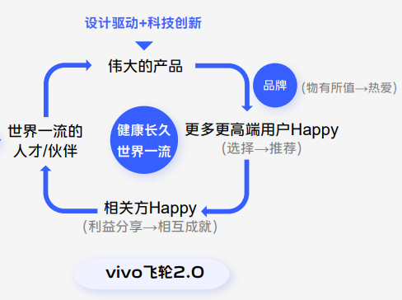
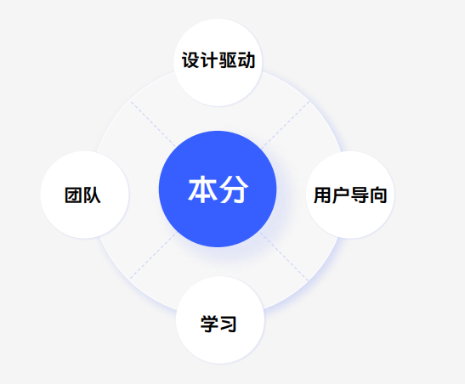
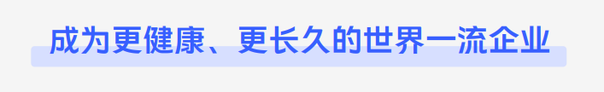
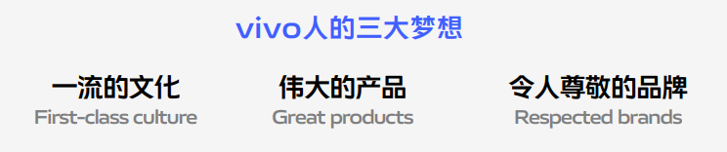
一、对企业文化的认知和感受
企业文化：企业信奉和倡导，并在实践中真正实行的价值理念。它能保证我们首先做正确的事，然后把事做正确。

Slide 7




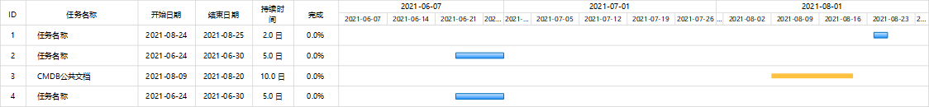
二、试用期工作目标及达成情况总结
CICD任务组模板管理 & 流水线模板管理
CICD流水线回滚策略及需求优化
CMDB文档管理
Notes:
1.配置成本与上手成本的降低
2.跨服务、跨流水线相关任务配置

Slide 8
二、试用期工作目标及达成情况总结
CICD
代码合并卡片、Gitmerge校验
Curl工具优化
流水线模板管理
任务组(模板)管理
回滚&回滚策略、交互优化等
机器列表等
sprint83
sprint84
sprint85
sprint86
sprint88
6.7
6.21
7.5
7.19
8.2
8.16
8.30
9.6
sprint63
sprint64
sprint65
Vivo cloud后台管理—公共文档
Vivo cloud 全局搜索
Vivo cloud相关需求修复
CMDB
Notes:
1.配置成本与上手成本的降低
2.跨服务、跨流水线相关任务配置

Slide 9
二、试用期工作目标及达成情况总结
CICD
代码合并卡片、Gitmerge校验
Curl工具优化
流水线模板管理
任务组(模板)管理
回滚&回滚策略、交互优化等
机器列表等
sprint83
sprint84
sprint85
sprint86
sprint88
6.7
6.21
7.5
7.19
8.2
8.16
8.30
9.6
sprint63
sprint64
sprint65
Vivo cloud后台管理—公共文档
Vivo cloud 全局搜索
Vivo cloud相关需求修复
CMDB
Notes:
1.配置成本与上手成本的降低
2.跨服务、跨流水线相关任务配置

Slide 10

二、试用期工作目标及达成情况总结
 |  |  |  | 完成
CICD | Sprint83(6.6-6.19) | 代码合并、gitMerge校验
 | Sprint84(6.21-7.3) | 新版流水线 | 代码合并、Gitmerge校验上线
 |  |  | 流水线模板管理、任务组模板管理
 |  | 旧版流水线 | Curl工具优化
 | Sprint85(7.5-7.17) | 流水线模板管理、任务组模板管理
 | Sprint86(7.19-7.31)
CMDB | Sprint63(7.19-8.08) | 公共文档
 | Sprint64(8.02-8.24) | 全局搜索、公共文档上线
 | Sprint65(8.16-9.07)
CICD | Sprint88(8.16-8.27) | 新版流水线 | 回滚和回滚策略、交互优化等
 |  | 旧版流水线 | 机器列表
Notes:
1.配置成本与上手成本的降低
2.跨服务、跨流水线相关任务配置

Slide 11

三、负责工作模块的意见、想法及规划
流水线模板管理 & 任务组模板管理
目的：
配置成本与上手成本的降低
实现跨服务、跨流水线相关任务配置
任务：
模板管理页面开发
任务卡片相关联模块调整
Notes:
Situation、Task、Action、Result

Slide 12
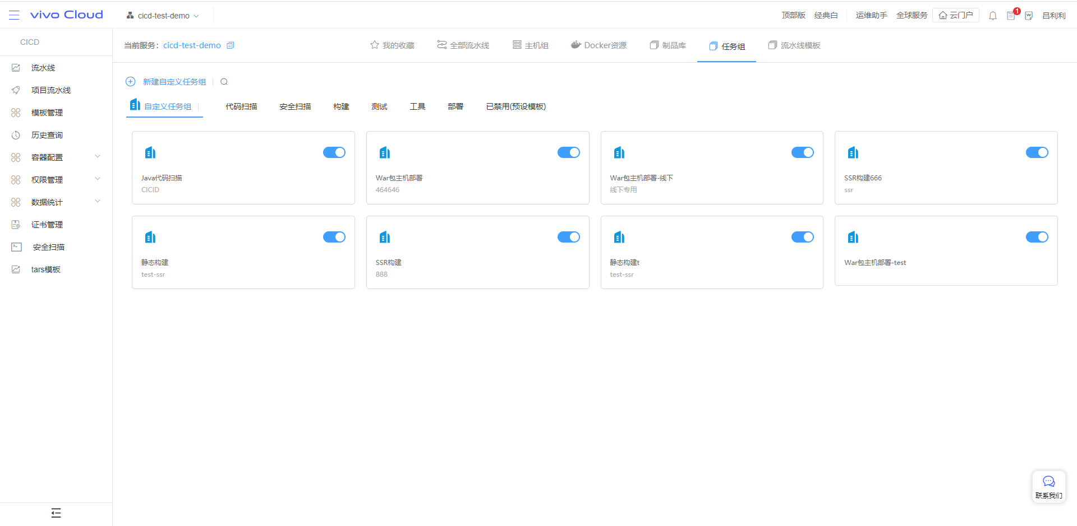

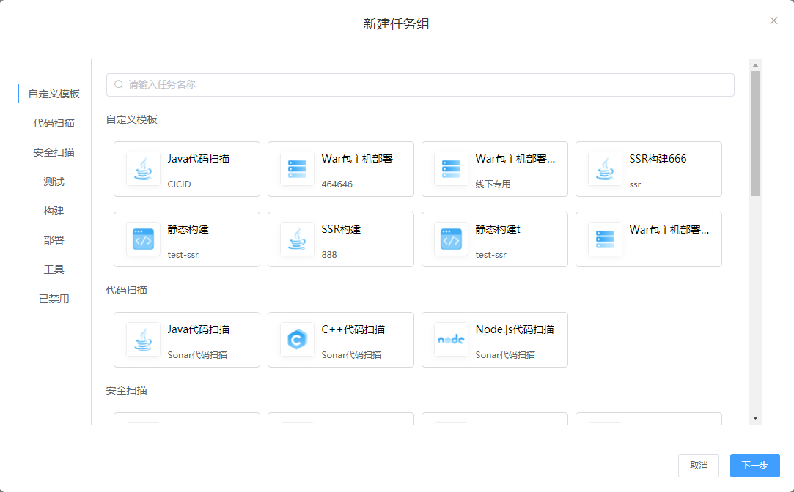
三、负责工作模块的意见、想法及规划
流水线模板管理
达到配置成本与上手成本的降低，实现跨服务、跨流水线相关任务配置
Notes:
Situation、Task、Action、Result

Slide 13
四、原有优秀工作经验介绍

Slide 14
五、自我评价与规划

Slide 15
六、Q&A

Slide 16
THANK
YOU

